Slide 1

July 18th 2022
FISIKA KELAS 11
11 KEDOKTERAN 1 & 2
11 KOMPUTER 1 & 2
11 TEKNIK 1 & 2
Presented by Ardi Wiyantara

Slide 2
MATERI FLUIDA STATIS
Hukum utama hidrostatis
Tekanan Hidrostatis
Hukum Pascal
Hukum Archimedes
Meniskus
Gejala kapilaritas
Viskositas dan Hukum Stokes

Slide 3

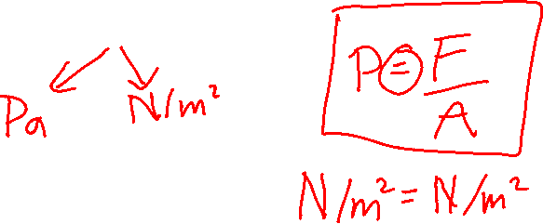
MATERI FLUIDA STATIS
Tekanan Hidrostatis
$$P_{h}=ρ.g.h$$

Slide 4

MATERI FLUIDA STATIS
Hukum Utama Hidrostatika
Besarnya tekanan dua jenis zat cair di setiap titik yang terletak pada satu pipa adalah sama.
$$P_{1}=P_{2}$$
$$ρ_{1}h_{1}=ρ_{2}h_{2}$$

Slide 5
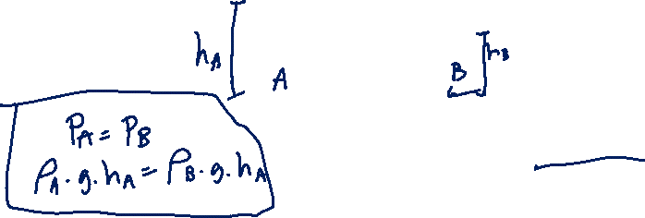
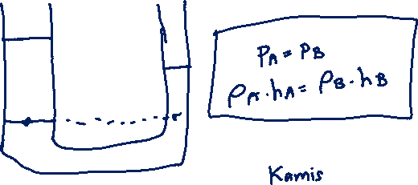
MATERI FLUIDA STATIS

Slide 6
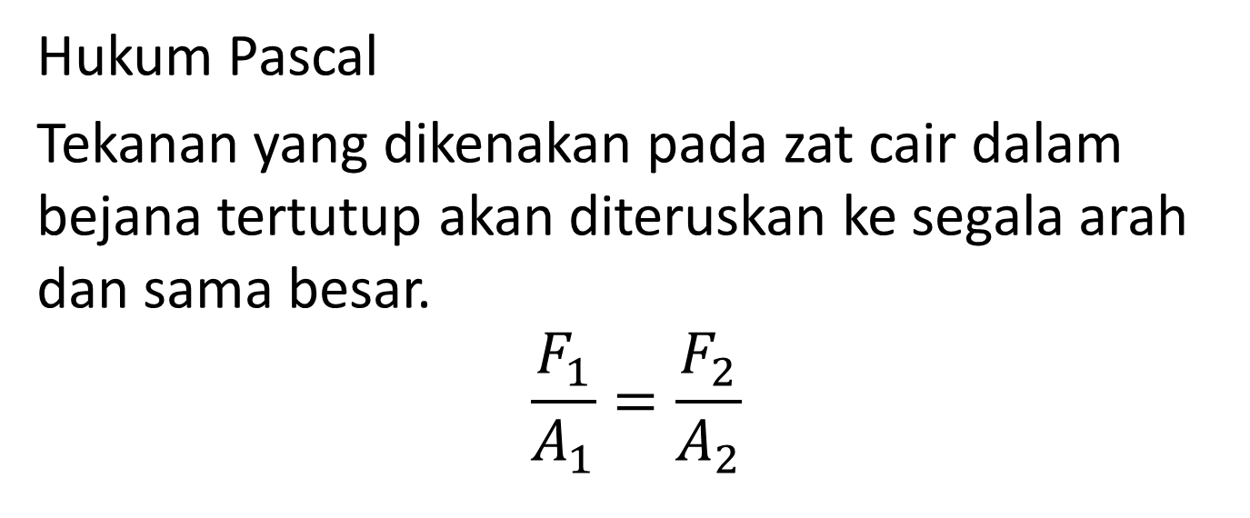
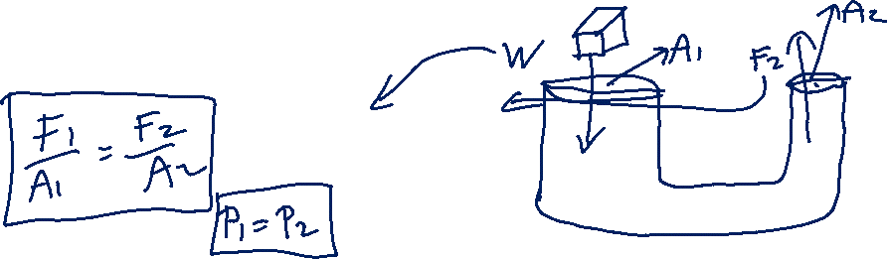
MATERI FLUIDA STATIS
Hukum Pascal
Tekanan yang dikenakan pada zat cair dalam bejana tertutup akan diteruskan ke segala arah dan sama besar.
$$\frac{F_{1}}{A_{1}}=\frac{F_{2}}{A_{2}}$$

Slide 7
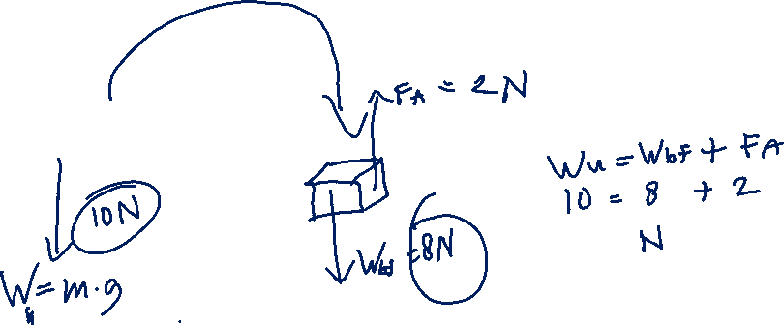
HUKUM ARCHIMEDES

Slide 8

HUKUM ARCHIMEDES
“Jika sebuah benda tercelup sebagian atau seluruhnya pada suatu zat cair maka benda itu akan mendapatkan gaya angkat ke atas (gaya Archimedes) yang besarnya sama dengan berat zat cair yang dipindahkan oleh benda.”

Slide 9
HUKUM ARCHIMEDES

Slide 10
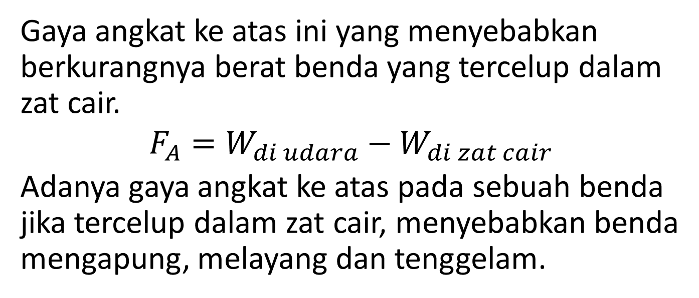

HUKUM ARCHIMEDES
Gaya angkat ke atas ini yang menyebabkan berkurangnya berat benda yang tercelup dalam zat cair.
$$F_{A}=W_{di udara}−W_{di zat cair}$$
Adanya gaya angkat ke atas pada sebuah benda jika tercelup dalam zat cair, menyebabkan benda mengapung, melayang dan tenggelam.

Slide 11
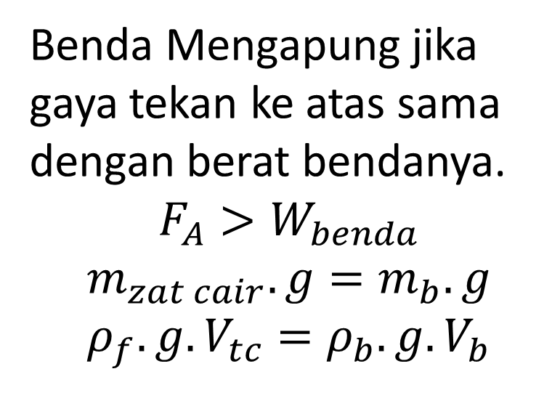
HUKUM ARCHIMEDES
Mengapung
Benda Mengapung jika gaya tekan ke atas sama dengan berat bendanya.
$$F_{A}>W_{benda}$$
$$m_{zat cair}.g=m_{b}.g$$
$$ρ_{f}.g.V_{tc}=ρ_{b}.g.V_{b}$$

Slide 12
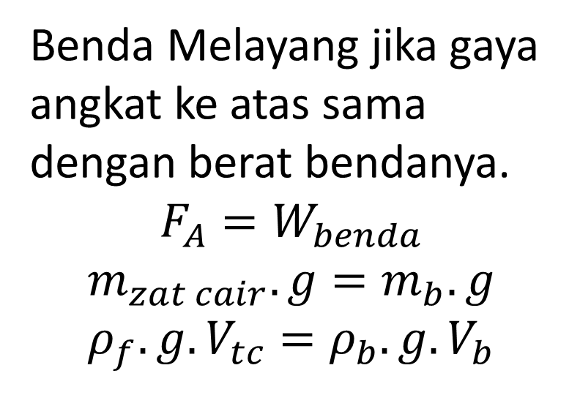
HUKUM ARCHIMEDES
Melayang
Benda Melayang jika gaya angkat ke atas sama dengan berat bendanya.
$$F_{A}=W_{benda}$$
$$m_{zat cair}.g=m_{b}.g$$
$$ρ_{f}.g.V_{tc}=ρ_{b}.g.V_{b}$$

Slide 13
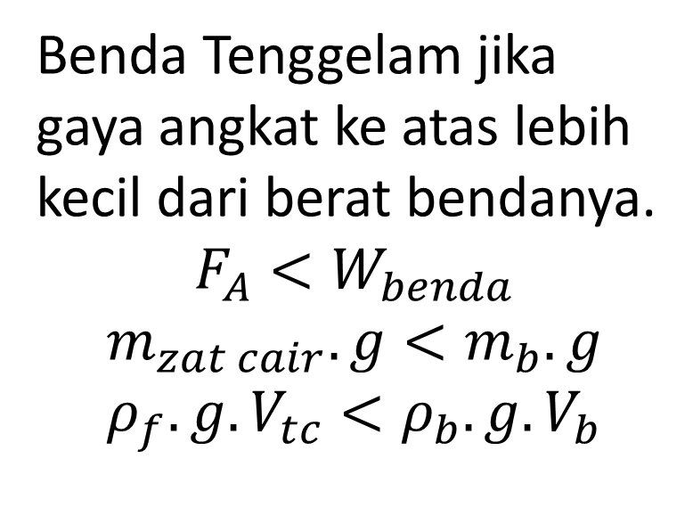
HUKUM ARCHIMEDES
Tenggelam
Benda Tenggelam jika gaya angkat ke atas lebih kecil dari berat bendanya.
$$F_{A}<W_{benda}$$
$$m_{zat cair}.g<m_{b}.g$$
$$ρ_{f}.g.V_{tc}<ρ_{b}.g.V_{b}$$

Slide 14
HUKUM ARCHIMEDES
Mengapung
Melayang
Tenggelam

Slide 15
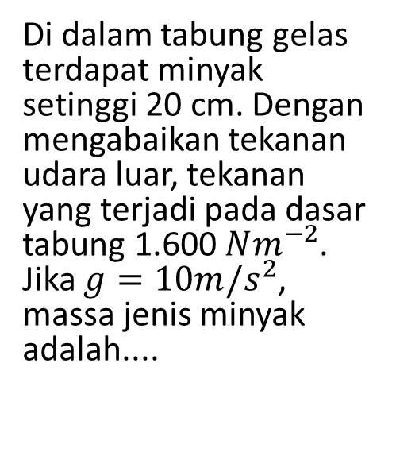
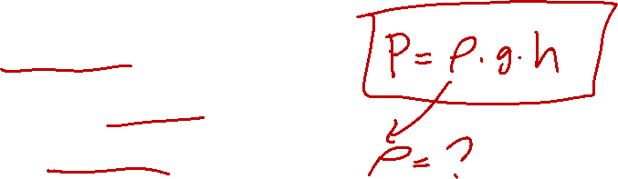
CONTOH SOAL
Di dalam tabung gelas terdapat minyak setinggi 20 cm. Dengan mengabaikan tekanan udara luar, tekanan yang terjadi pada dasar tabung 1.600 $Nm^{−2}$. Jika $g=10m/s^{2}$, massa jenis minyak adalah....

Slide 16
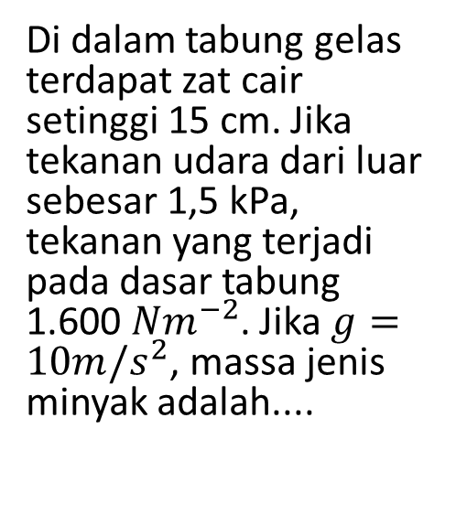
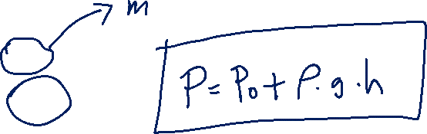
CONTOH SOAL
Di dalam tabung gelas terdapat zat cair setinggi 15 cm. Jika tekanan udara dari luar sebesar 1,5 kPa, tekanan yang terjadi pada dasar tabung 1.600 $Nm^{−2}$. Jika $g=10m/s^{2}$, massa jenis minyak adalah....

Slide 17

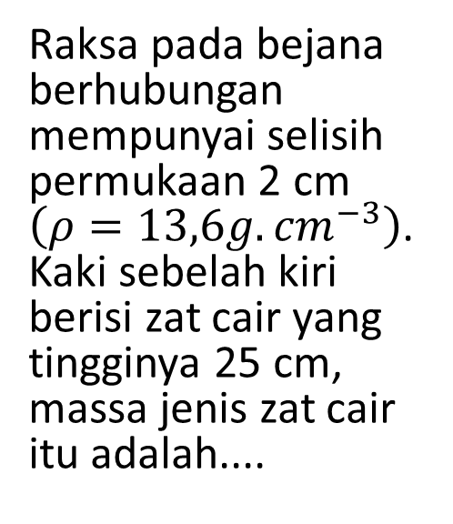
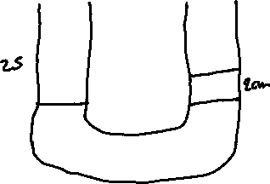
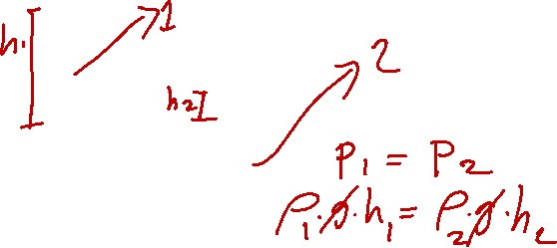



CONTOH SOAL
Raksa pada bejana berhubungan mempunyai selisih permukaan 2 cm $\left(ρ=13,6g.{cm}^{−3}\right)$. Kaki sebelah kiri berisi zat cair yang tingginya 25 cm, massa jenis zat cair itu adalah....

Slide 18
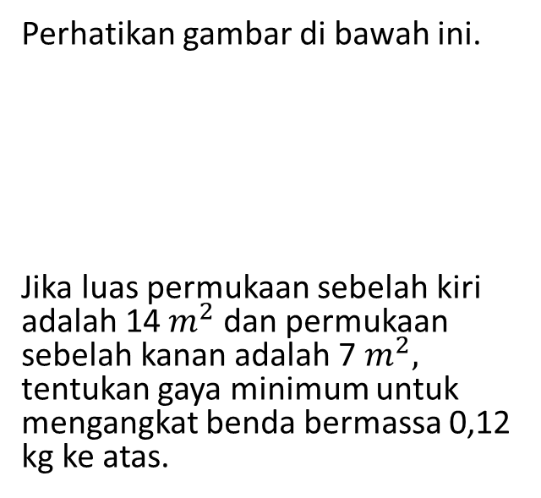
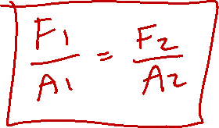
CONTOH SOAL
Perhatikan gambar di bawah ini.
Jika luas permukaan sebelah kiri adalah 14 $m^{2}$ dan permukaan sebelah kanan adalah 7 $m^{2},$ tentukan gaya minimum untuk mengangkat benda bermassa 0,12 kg ke atas.

Slide 19
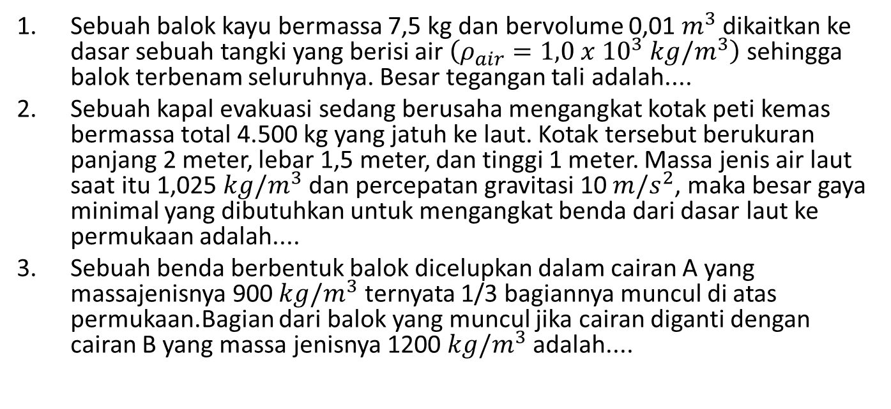

LATIHAN
Sebuah balok kayu bermassa 7,5 kg dan bervolume 0,01 $m^{3}$ dikaitkan ke dasar sebuah tangki yang berisi air $\left(ρ_{air}=1,0 x {10}^{3} kg/m^{3}\right)$ sehingga balok terbenam seluruhnya. Besar tegangan tali adalah....
Sebuah kapal evakuasi sedang berusaha mengangkat kotak peti kemas bermassa total 4.500 kg yang jatuh ke laut. Kotak tersebut berukuran panjang 2 meter, lebar 1,5 meter, dan tinggi 1 meter. Massa jenis air laut saat itu 1,025 $kg/m^{3}$ dan percepatan gravitasi 10 $m/s^{2}$, maka besar gaya minimal yang dibutuhkan untuk mengangkat benda dari dasar laut ke permukaan adalah....
Sebuah benda berbentuk balok dicelupkan dalam cairan A yang massajenisnya 900 $kg/m^{3}$ ternyata 1/3 bagiannya muncul di atas permukaan.Bagian dari balok yang muncul jika cairan diganti dengan cairan B yang massa jenisnya 1200 $kg/m^{3}$ adalah....

Slide 20
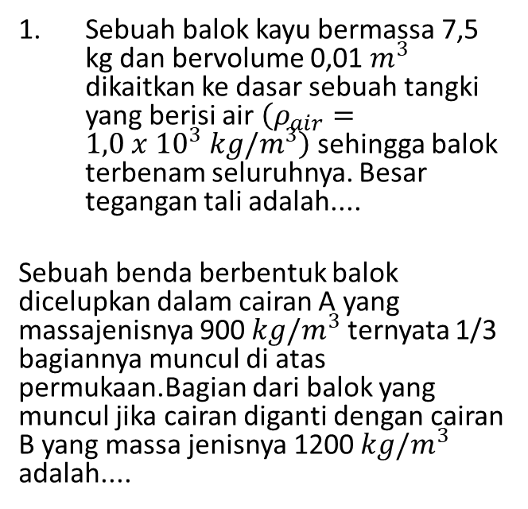
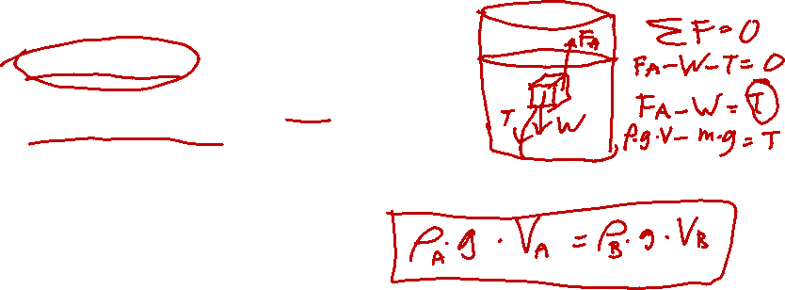
LATIHAN
Sebuah balok kayu bermassa 7,5 kg dan bervolume 0,01 $m^{3}$ dikaitkan ke dasar sebuah tangki yang berisi air $\left(ρ_{air}=1,0 x {10}^{3} kg/m^{3}\right)$ sehingga balok terbenam seluruhnya. Besar tegangan tali adalah....
Sebuah benda berbentuk balok dicelupkan dalam cairan A yang massajenisnya 900 $kg/m^{3}$ ternyata 1/3 bagiannya muncul di atas permukaan.Bagian dari balok yang muncul jika cairan diganti dengan cairan B yang massa jenisnya 1200 $kg/m^{3}$ adalah....

Slide 21
MENISKUS

Slide 22
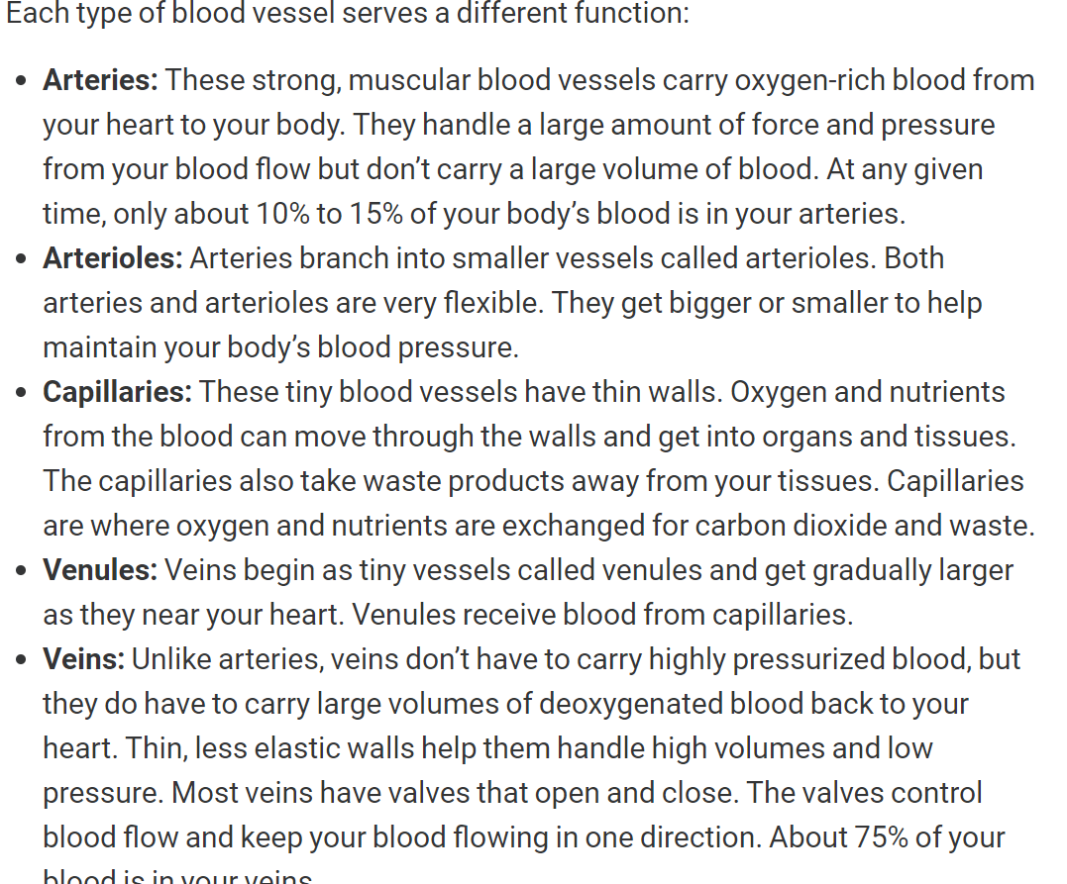
KAPILARITAS

Slide 23
KAPILARITAS
Adhesi
Kohesi
Dua zat yang saling bercampur/tarik-menarik.
Dua zat yang saling memisah/tolak-menolak.

Slide 24
KAPILARITAS
$$y=\frac{2γ\cos{θ}}{ρ.g.r}$$
Keterangan:
$$y=tinggi fluida dalam pipa kapiler$$
$$γ=tegangan permukaan$$
$$r=jari−jari pipa kapiler$$
$$θ=sudut kontak$$

Slide 25
CONTOH SOAL
Sebuah tabung dengan diameter 2 mm dimasukkan ke dalam air sehingga permukaan air dalam tabung kaca naik sebesar 50 mm. Jika massa jenis air adalah 1.000$kg/m^{3}$ dan tegangan permukaannya sebesar $0,5N/m$, tentukan besar sudut kontak antara permukaan air dan dinding tabung kaca.

Slide 26
TEGANGAN PERMUKAAN

Slide 27
TEGANGAN PERMUKAAN
Tegangan permukaan dirumuskan dengan
$$γ=\frac{F}{L}$$
Keterangan:
$$γ=tegangan permukaan (\frac{N}{m})$$
$$F=gaya \left(N\right)$$
$$L=panjang permukaan (m)$$

Slide 28
CONTOH SOAL
Sebuah jarum dengan panjang 7 cm diletakkan secara horizontal pada permukaan air dalam gelas. Jika jarum memiliki massa 0,1 gram, tentukan tegangan permukaannya.

Slide 29
VISKOSITAS

Slide 30
VISKOSITAS
Hukum Stokes, gaya gesekan dalam fluida
$$F_{s}=k.η.v$$
k bergantung dengan bentuk benda
Keterangan:
$$F_{s}=gaya gesek Stokes (N)$$
$$k=konstanta$$
$$η=koefisien viskositas fluida (\frac{Ns}{m^{2}})$$
$$v=kelajuan benda (\frac{m}{s})$$

Slide 31
VISKOSITAS
Untuk benda berbentuk bola, persamaannya menjadi:
$$F_{s}=6πηrv$$
Keterangan:
$$F_{s}=gaya gesek Stokes (N)$$
$$η=koefisien viskositas fluida (\frac{Ns}{m^{2}})$$
$$r=jari−jari bola (m)$$
$$v=kelajuan relatif bola terhadap fluida (\frac{m}{s})$$

Slide 32
VISKOSITAS
Laju terminal, yaitu kecepatan benda yang terbesar dan konstan untuk benda berbentuk bola.
$$v=\frac{2r^{2}g}{9η}\left(ρ_{b}−ρ_{f}\right)$$
Keterangan:
$$η=koefisien viskositas$$
$$r=jari−jari benda berbentuk bola$$
$$ρ_{b}=massa jenis benda$$
$$ρ_{f}=massa jenis fluida$$

Slide 33
CONTOH SOAL
Sebuah bola yang memiliki jari-jari $2x{10}^{−3}m$ dan massa jenis $5.000kg/m^{3}$ dijatuhkan ke dalam sebuah tabung yang berisi zat cair dengan massa jenis massa jenis $900 kg/m^{3}$. Jika zat cair itu memiliki koefisien viskositas $11x{10}^{−2}kg/ms$, tentukan kecepatan terminalnya.

